Slide 1

শুভ সকাল
This Photo by Unknown Author is licensed under CC BY-NC-ND

Slide 2

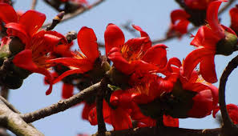
শিক্ষক পরিচিতি
পলি আক্তার
সহকারী শিক্ষক
দক্ষিণ হাড়িখালী মডেল সপ্রাবি ,
সদর, বাগেরহাট

Slide 3

বিষয় : বাংলা
শ্রেণি : চতুর্থ
সময় : ৫৫ মিনিট
অমল ও দইওয়ালা

Slide 4
শিখনফল
৪.১.৫ যথাযথ বাগভঙ্গি অনুসারে বলা নাটিকার সংলাপ শুনে আনন্দের সঙ্গে বিষয়বস্তু নিজের মতো করে উপস্থাপন করতে পারবে ।
৯.১.৩ বিরাম চিহ্ন অনুসারে স্পষ্ট ও শুদ্ধ উচ্চারণে সাবলীলভাবে বিভিন্ন ধরনের বাক্য পড়তে পারবে।

Slide 5
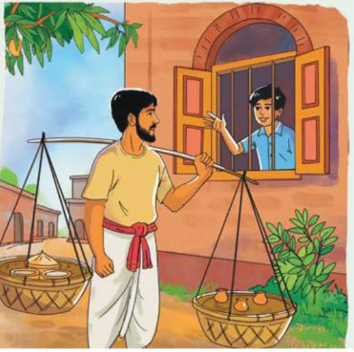

Slide 6

আজকের পাঠ

Slide 7
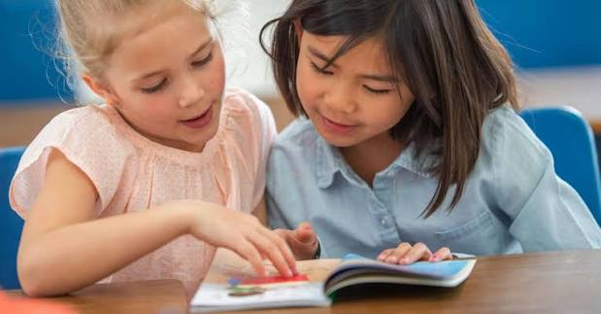


Slide 8
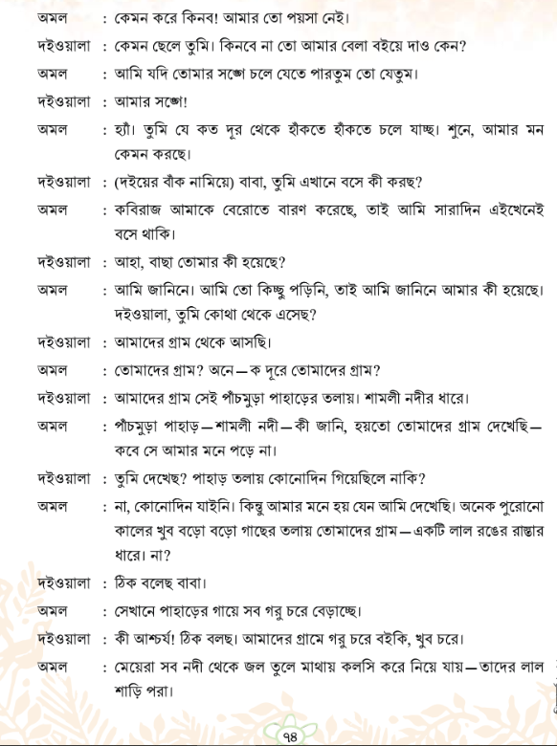

Slide 9
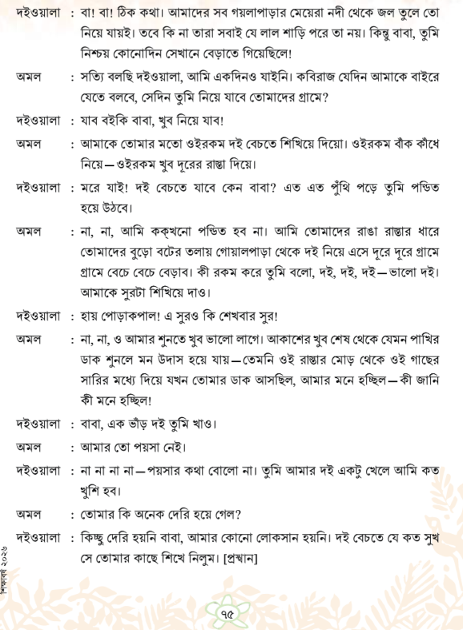

Slide 10
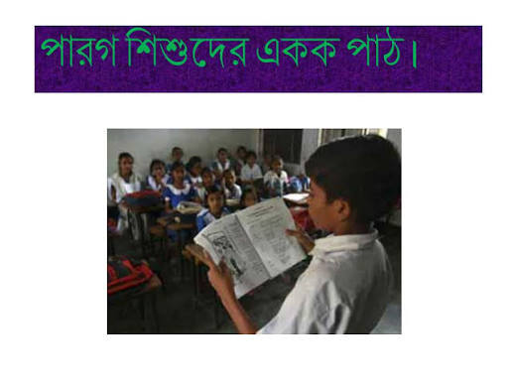

Slide 11
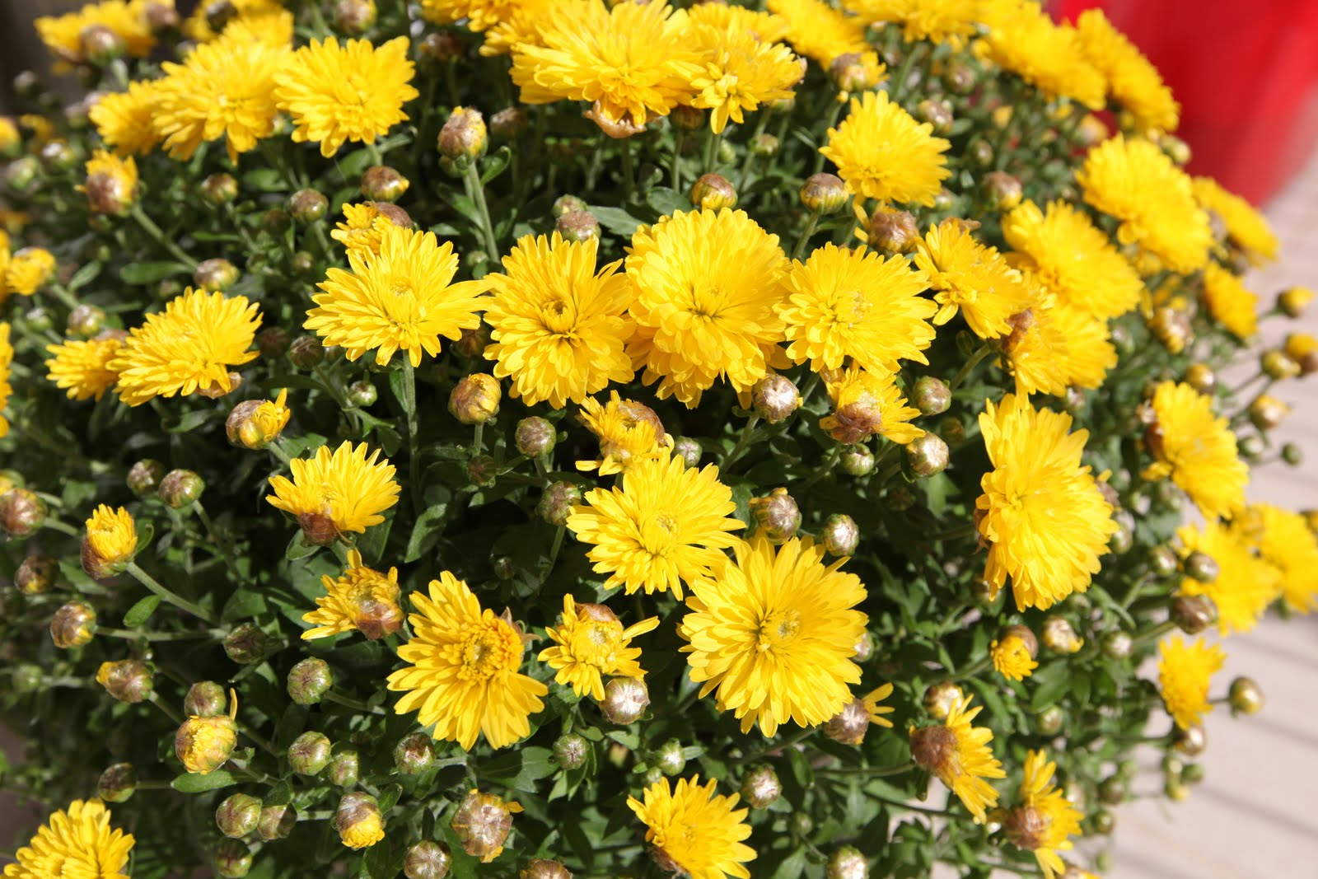
সবাই ভালো থাকবে
This Photo by Unknown Author is licensed under CC BY-SA-NC

